Slide 1
Make BERT Better
基于预训练技术的情感分类模型的构建与优化
小组成员：孙平炜 孙翰文 刘寒
2022.7.19

Slide 2


让模型跑起来
让模型更好地跑起来
Transformers库已经封装好了各种方法，预训练权重也都发布在社区，甚至不需要自己动手下载。
Bert用于情感分析和文本分类任务也有很多前人的经验分享，体系成熟，参考资料众多。
学长开篇分享了一份demo。
在测试集上的准确率为87%
用什么样的分类器？
把什么样的特征送入分类器？
设定什么样的超参更合适？
有什么更好的fine-tune策略？
Demo跑通
Test acc：0.87
改变分类器的
特征提取方法
Layer-wise 学习率
Further pretrain
更高效的分类器
Test acc：0.88
更合理的调度策略
多种数据增强
Fine-tuned Bert-base
Test acc：0.94

Slide 3
关于分类器 ——不同的分类网络
Linear：dropout后接线性层映射到标签类别的维度。
多层Linear：多个线性层，中间添加了正则化层，dropout，并跨层做shortcut。
LSTM：以0-11层的[CLS]的hidden state作为输入序列，经LSTM处理后送入线性层进行映射。
BiLSTM：以0-11层的[CLS]的hidden state作为输入序列，经BiLSTM处理后送入线性层进行映射。
model | val acc | time
Linear | 0.8743 | 3.5 min per epoch
Linears | 0.8764 | 4 min per epoch
LSTM | 0.8717 | 5 min per epoch
BiLSTM | 0.8730 | 5 min per epoch

Slide 4
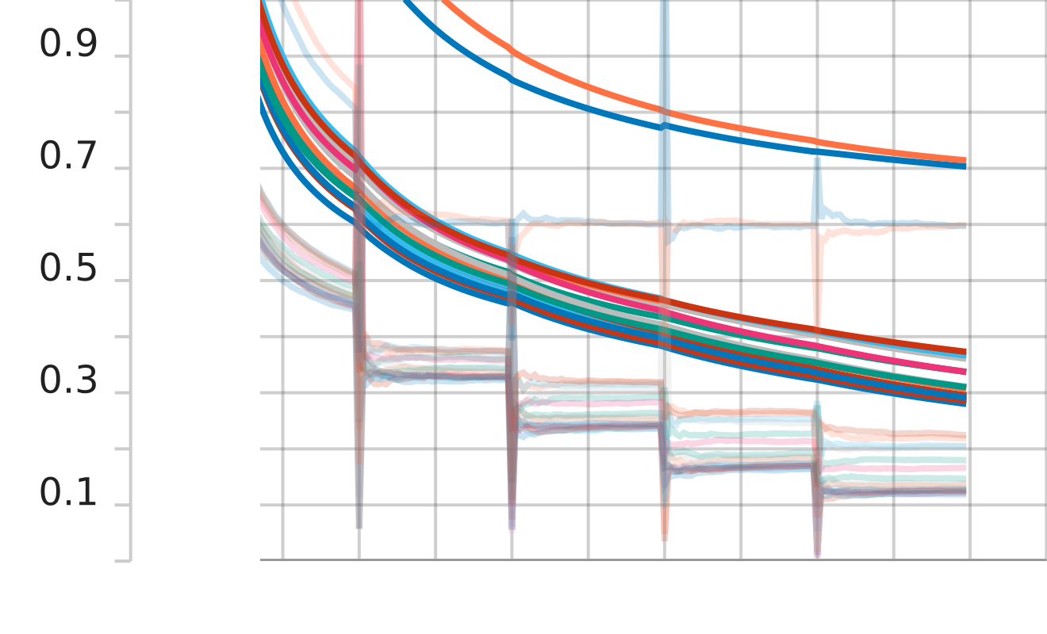
关于分类器 ——特征提取方式
Layer 0 | 0.8341
Layer 1 | 0.8472
Layer 2 | 0.8657
Layer 3 | 0.8710
Layer 4 | 0.8714
Layer 5 | 0.8697
Layer 6 | 0.8690
Layer 7 | 0.8721
Layer 8 | 0.8736
Layer 9 | 0.8729
Layer 10 | 0.8738
Layer 11 | 0.8755
First four Layers with concat | 0.8693
First four Layers with mean pool | 0.8712
First four Layers with max pool | 0.8697
Last four Layers with concat | 0.8717
Last four Layers with mean pool | 0.8740
Last four Layers with max pool | 0.8743
Even Layers with max pool | 0.8739
Odd Layers with max pool | 0.8741
All 12 Layer2 with concat | 0.8709
Bert由12层transformer模块组成，有论点认为低层偏向于语法特征学习，高层偏向于语义特征学习。
每句话的开头都会添加一个[CLS] ，可以视为整句话的概括。Bert自身的pooling output就是用最后一层的[CLS]通过简单网络映射得到的。
结合不同层级的特征是不是能提升模型的效果呢？
最后一层或最后四层进行max-pool效果较好

Slide 5
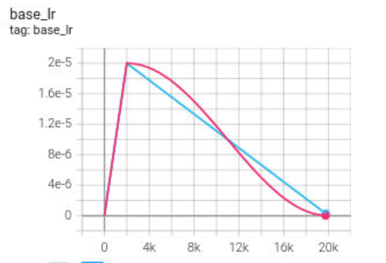
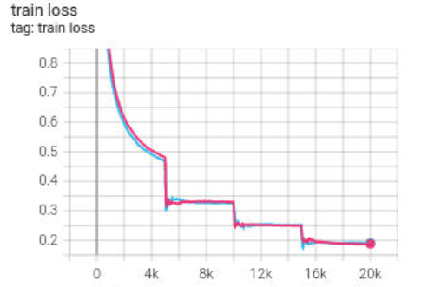
关于超参调整
Dropout：可以有效地避免过拟合。我们参考了一些文献，发现Bert自身的dropout参数基本都被设定为默认的0.1。而对于分类器内的dropout，我们进行尝试后选择将其设定为0.2。
Scheduler：
取总step数的前10%做warmup
尝试三种不同的调度策略

Slide 6
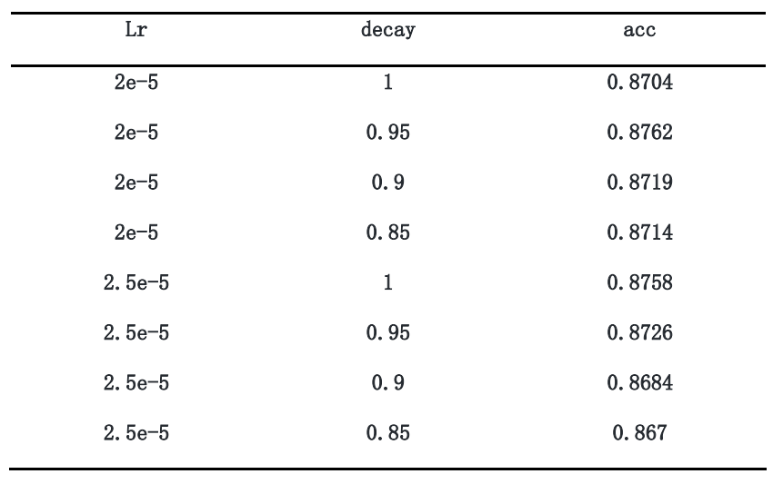
关于超参调整
Layer-wise learning rate
Bert的预训练参数已经具有很强的语言表征和理解能力，我们要做的是让它更适合我们的任务。如果学习率设置地不恰当，它很可能在学习过程中“丢弃”掉原来已经学到的知识，导致模型难以收敛。
Transformer模块对于语言理解的层次各不相同，更靠近输入端的底层应该表现得更稳定，更高层的模块则需要根据任务做出更多的调整。

Slide 7
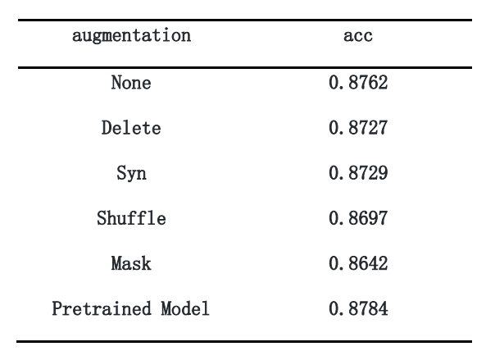
数据增强方法
EDA：主要使用了同义词替换(利用同义词典随机替换n个词), 随机交换, 随机删除(以概率p删除句子中每个词)的方法。
基于预训练模型的单词替换：除了基本的EDA方法，我们还尝试了对训练集中的句子用预训练模型对其中的单词进行替换。
这项实验使用的是前面工作中得到的最佳设定。即采用多层分类器，linear调度方案，layer-wise学习率（lr=2e-5，decay=0.95）。
在实验的过程中我们发现，数据集的样本分布存在不平衡的情况，第0类和第4类占据了95%的样本总数。
在之前的实践任务中我们遇到的样本不平衡问题能够通过数据增强的方法进行配平，但是数量相差如此悬殊的情况下一味地使用数据增强方法可能会改变数据分布并且引入噪声。
对于这个问题，我们更倾向于使用多个分类器组合判断，但是由于本次实践任务的重心还是在探究fine-tune预训练模型的方法上，因此我们最终没有实现这个组合分类结构。

Slide 8
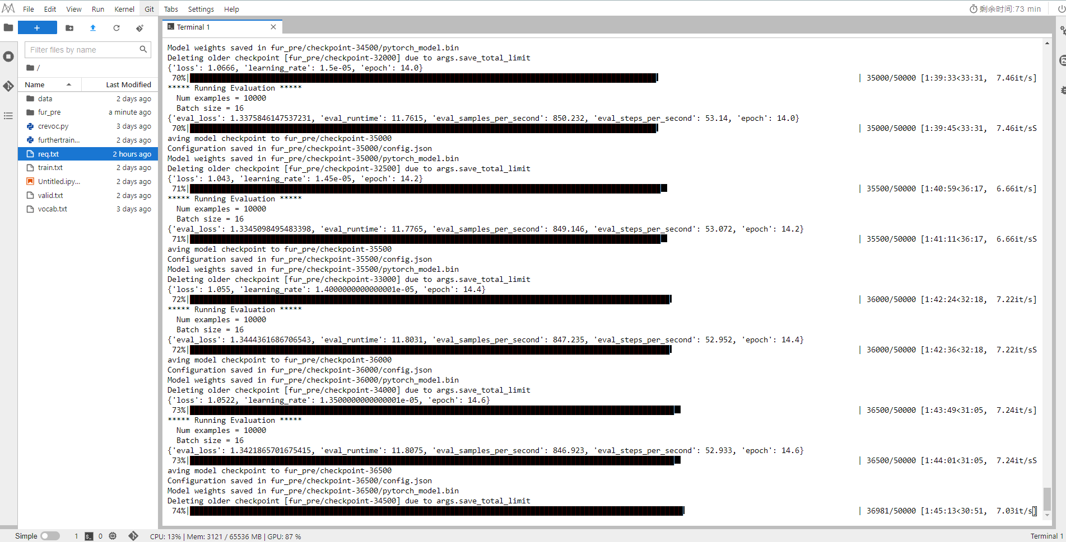
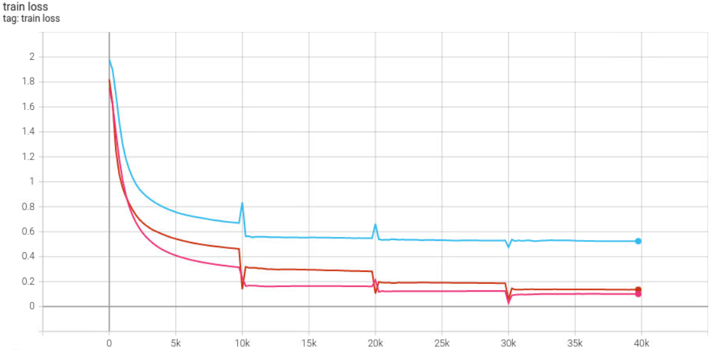
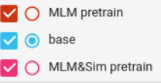
额外的一些尝试 ——further pretrain
MLM任务
对比学习任务
我们对数据集进行一些修改，去掉分类标签后使用transformers提供的data loader和train模块，让bert-base-uncased模型在我们的数据集上通过MLM任务进行了进一步的预训练。
利用Bert的dropout和mask特性，将一个句子输入两次，并让得到的嵌入表示互为正样本，同batch中其它嵌入表示为负样本（也可以作为一种数据增强方法）。计算相似度矩阵并使用交叉熵作为loss来提高模型的句子嵌入方面的表征能力。

Slide 9
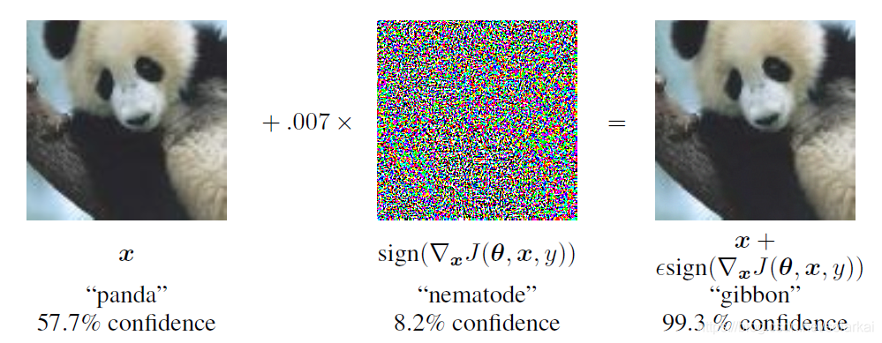
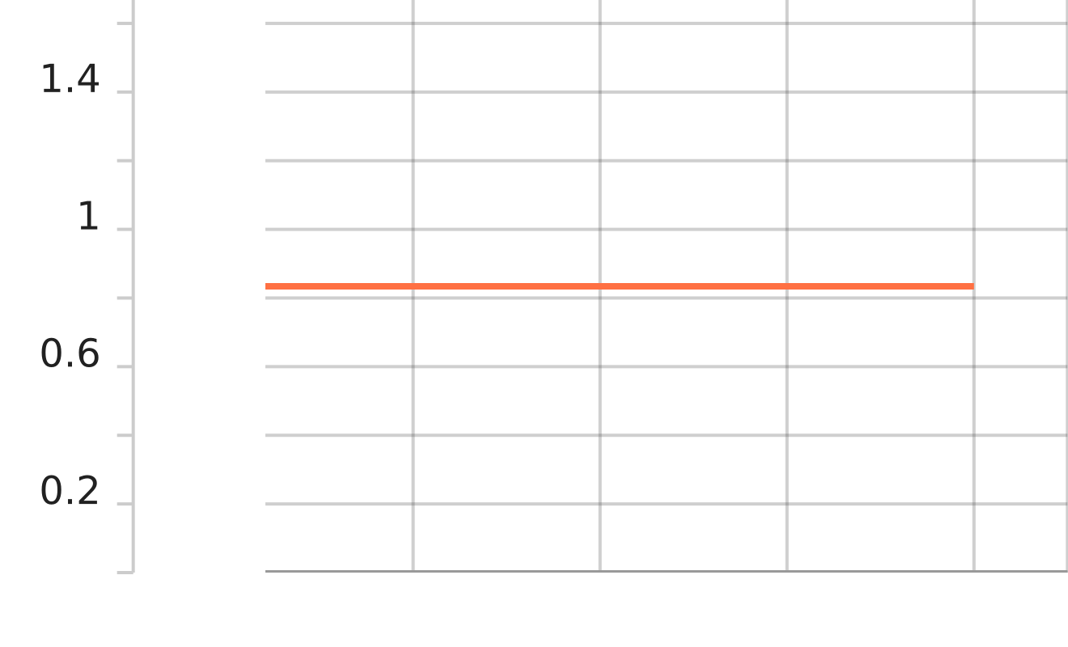
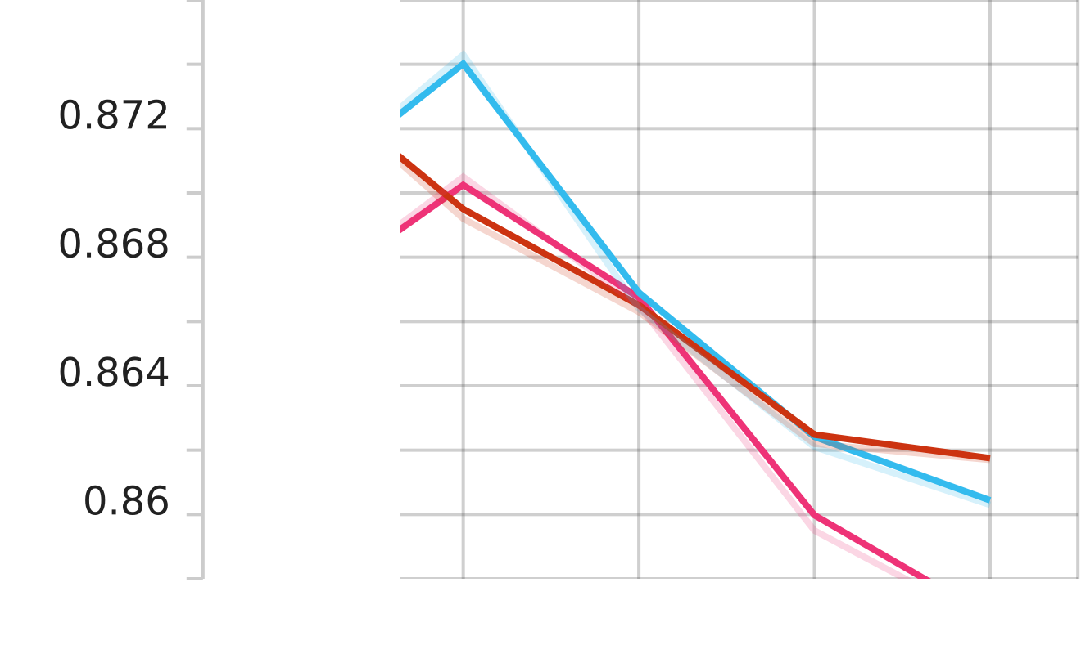
额外的一些尝试
an example for AI deceiving
对抗训练
FGM (Fast Gradient Method)
PGD (Projected Gradient Descent)
FreeLB (Free Large-Batch)
bert-large-uncased:val_acc固定
模型相对于我们的数据集太大导致
耗时较长 17-20 min/epoch
large-uncased：val acc
对抗训练：val acc

Slide 10
任务总结
工作内容
设计优化下游任务的分类器
探索不同的分类特征提取方法
寻找合适的学习率设置和调度策略
使用多种数据增强方法
尝试further pretrain、对抗学习等方法
实践成果：
加深了对于Transformer和Bert的了解
学习了系统的fine-tune策略和实验方法
掌握了transformers库的部分方法
锻炼了自身的代码和debug能力
组员分工
小组成员 | 孙平炜 | 孙翰文 | 刘寒
工作内容 | 修改代码结构实现实验所需功能 设计实现further pretrain方法 实现基于预训练模型的数据增强 撰写proposal和验收文档 | Layer-wise 学习率的对比实验 不同调度方案的对比试验 实现EDA数据增强方法 数据增强方法的消融实验 撰写proposal和报告 | 设计实现不同分类器并进行对比试验 不同特征提取方式的对比试验 尝试对抗学习策略 使用其它模型尝试效果 撰写报告
工作占比 | 34% | 33% | 33%

Slide 11
感谢老师和助教学长学姐的指导与帮助
孙平炜 孙翰文 刘寒
2022.7.19

